Slide 1
MATERIAL DE APOYO Unidad 1 guía n°8 Lenguaje y Comunicación 5to básico Para consultas sobre la asignatura o las guías de aprendizaje, escribe al correo: marjorie.palominos@colegio-mineralelteniente.cl

Slide 2
Recuerda que en tu cuaderno siempre debes anotar la fecha, objetivo y habilidad.
OBJETIVO | Identificar las características del género narrativo y aplicar estos conceptos en el análisis de un texto.
HABILIDAD | Identificar, aplicar, analizar.
ACTITUD | Compromiso con tu estudio, esfuerzo, responsabilidad.
Tú decides si escribes la actitud porque lo importante de ella es que la cumplas y la demuestres en tu conducta.

Slide 3
¿Qué es el género narrativo?
El género narrativo es una expresión literaria que se caracteriza porque se relatan historias imaginarias y/o ficticias.
En el género narrativo, el mundo creado por el autor, presenta un narrador, personajes, espacio, tiempo y acontecimientos.
En el género narrativo encontramos subgéneros, es decir, tipos de textos que pertenecen a él. En ocasiones nos referiremos a ellos como tipologías textuales. Estos son:
CUENTO | MITO | LEYENDA | FÁBULA | MICROCUENTO | NOVELA
Es una historia, con elementos reales y/o ficticios, cuyo propósito es entretener al lector. Pueden ser breves o extensas. Ocurre un conflicto y se desarrollan alrededor de él. | Es un relato religioso y cultural, relacionado con griegos y romanos, cuyo propósito es explicar el origen humano, del mundo o de fenómenos. También suelen contar hazañas de grandes héroes. Los mitos son universales y entre sus personajes podemos encontrar dioses, semidioses, héroes y seres mitológicos. | Es un relato propio de un pueblo (local), cuyo propósito es dar explicación a un fenómeno que es propio de ese lugar. Se cuentan de generación en generación. | Es un relato breve cuyo propósito es dejar una moraleja o enseñanza. Los personajes se caracterizan por ser animales u objetos con características y actitudes humanas. Aunque también pueden aparecer humanos. La moraleja puede estar explícita al principio o al final, decirla un personaje o se puede inferir. | Es un texto MUY breve, de no más de 100 palabras, con 1 o 2 personajes. El microcuento deja mucho a la imaginación y no siempre presenta inicio, desarrollo y desenlace. | La novela es un texto MUY extenso, que se divide por capítulos. Tiene diversos personajes y a lo largo de la historia se van presentando diversos conflictos. *LIBROS. Su propósito es fomentar el gusto por la lectura.
Los textos que pertenecen al género narrativo responden a la estructura: INICIO (Situación inicial), DESARROLLO (conflicto que debe ser resuelto) y DESENLACE (final). El momento de mayor tensión se denomina CLIMAX.
En ocasiones, por ejemplo, en los microcuentos, no encontramos esta estructura, pero siguen siendo textos narrativos.

Slide 4
Hoy profundizaremos en el concepto de Narrador.
El narrador es la voz ficticia que cuenta y relata sucesos, historias o anécdotas.
Es creado por el autor. Pero no es lo mismo autor que narrador.
Por ejemplo: El autor del libro “La ladrona de libros” es Markus Zusak, pero quien cuenta la historia es la muerte.
El tipo de narrador puede ir cambiando durante la historia o puede mantenerse.
El narrador puede estar dentro o fuera de la historia; y según esto se clasifica en:
1.- Narrador protagonista.
2.- Narrador testigo
3.- Narrador omnisciente
4.- Narrador 2° persona

Slide 5
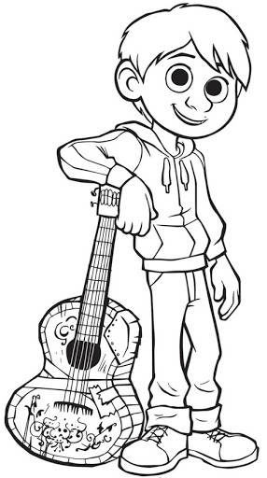
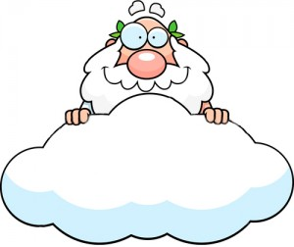
Narrador omnisciente
Este tipo de narrador está fuera de la historia, no es personaje.
Es como un Dios que conoce la totalidad del mundo narrado.
No tiene límite de tiempo. Sabe lo que pasó, lo que pasa y lo que pasará.
Habla en tercera persona, es decir narra la historia de otros.
El omnisciente sabe lo que hacen, piensan, sienten y dicen los personajes.
Narrador protagonista
Es el narrador que cuenta su propia historia, es decir, narra en primera persona. Es el protagonista de la historia.
Por ejemplo:
Yo tenía en mi laboratorio un frasco con un invento. Era hecho de muchas cosas y, entre otras, tenía dos cajas de cabezas de fósforos, Rinso, miel de abeja, un poco de aceite, crema para la cara y pólvora.
La idea mía era ver lo que resultaba y por eso hice con él un sándwich para algún ratón goloso.
Lo dejé sobre mi velador, pero cuando volví, no estaba.
POR EJEMPLO:
El propio señor Wonka se había puesto de repente más excitado que de costumbre, y cualquiera podía ver fácilmente que ésta era su habitación favorita. Saltaba y brincaba entre las ollas y las máquinas como un niño entre sus regalos de Navidad, sin saber a dónde dirigirse primero.

Slide 6
Narrador testigo
Este narrador es un personaje de la historia (no el principal) y cuenta la historia del protagonista.
Puede narrar en primera o tercera persona.
Su narración se limita a lo que observa, escucha o le cuentan; no sabe del tiempo ni los pensamientos de los personajes a no ser que ellos se lo digan.
Por ejemplo:
Jorge estuvo sentado en la banca durante unos minutos, sosteniendo una rosa en su mano derecha y acariciando a un perrito con la otra.
Narrador 2° persona
Es el narrador que narra con un estilo que pareciera que está hablando al lector.
A veces el narrador es protagonista, testigo u omnisciente y se cambia, por una par de líneas, a 2° persona, creando una complicidad con el lector.
Por ejemplo:
Si me sincero contigo, no recuerdo la primera vez que vi un globo. ¿Tú lo recuerdas?. Solo se que si lo pinchas, explota y, en ocasiones, eso provoca susto o llanto.

